Slide 1
Projets de développement web HTML/CSS/JS/CRUD(localstorage-json)
Sujet:MyManager - Backoffice de Gestion Restaurant
Encadré par:
Pr. Houda Mouttalib
Réalisé par:
AYOUB EL ACHAB
Année Universitaire: 2025 2026

Slide 2




Plan de la présentation
Introduction
Objectifs
Démonstration
Conclusion

Slide 3
Introduction
Contexte du Projet:
Dans un secteur de la restauration de plus en plus compétitif et digitalisé, les restaurateurs ont besoin d'outils performants pour gérer efficacement leur établissement. Face à ce constat, nous avons développé MyManager, une application backoffice complète spécialement conçue pour répondre aux besoins quotidiens de gestion d'un restaurant.
Notre Mission:
Développer une application web moderne, intuitive et performante qui permet aux gérants de restaurants de :
Centraliser toutes leurs opérations quotidiennes(exemples:dans le tableau bord: afficher le nombre total des plats, tables ,des employes..)
Prendre des décisions éclairées basées sur des données (exemple:ajouter ou supprimer ou modifier des commandes)

Slide 4
Les outils et bibliothèque utiliser
Bibliothèque | Fichiers utilisant | Fréquence d'appel | Usage principal
Bootstrap | Tous (100%) | Constante | Layout, composants
Font Awesome | Tous (100%) | icônes | UI/UX, navigation
Chart.js | dashboard.js (1) | 6 graphiques | Visualisation données
jsPDF | plats.js, commandes.js... (5) | Au besoin | Export fonctionnalité

Slide 5


Objectif : Créer une application web complète de gestion restaurant avec : 5 entités CRUD minimum et deux page web (authentification+ index(tableau de bord)
Créer deux pages web : authentification et index(tableau de bord)
Tableau de Bord
- Statistiques en temps réel - 6 graphiques interactifs :
HTML5, CSS3, JavaScript Vanilla
CSS Framework :
Bootstrap
Bibliothèques JS :
Chart.js, jsPDF
Bonus :exporter csv et pdf, Recherche, Filtres, Graphiques dynamiques,
pagination, traduction

Slide 6
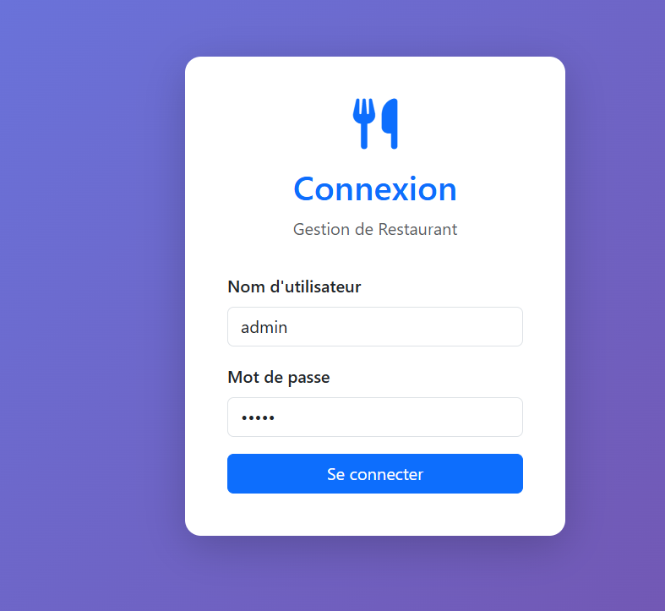
Démonstration – Fonctionnalités

Slide 7
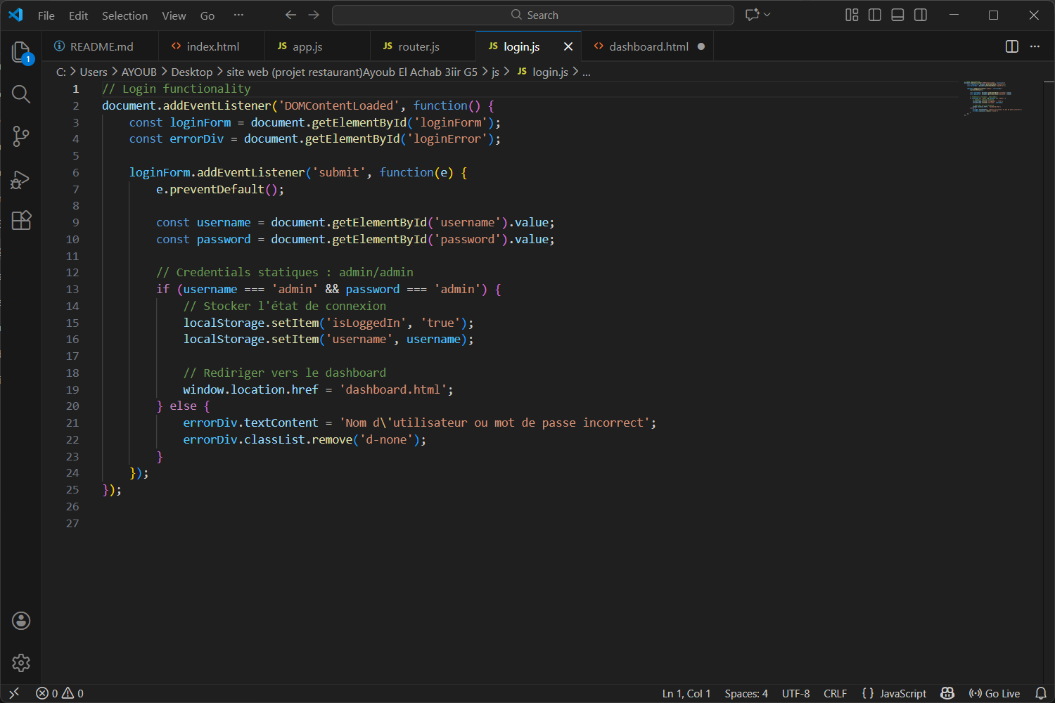
Démonstration – Fonctionnalités

Slide 8
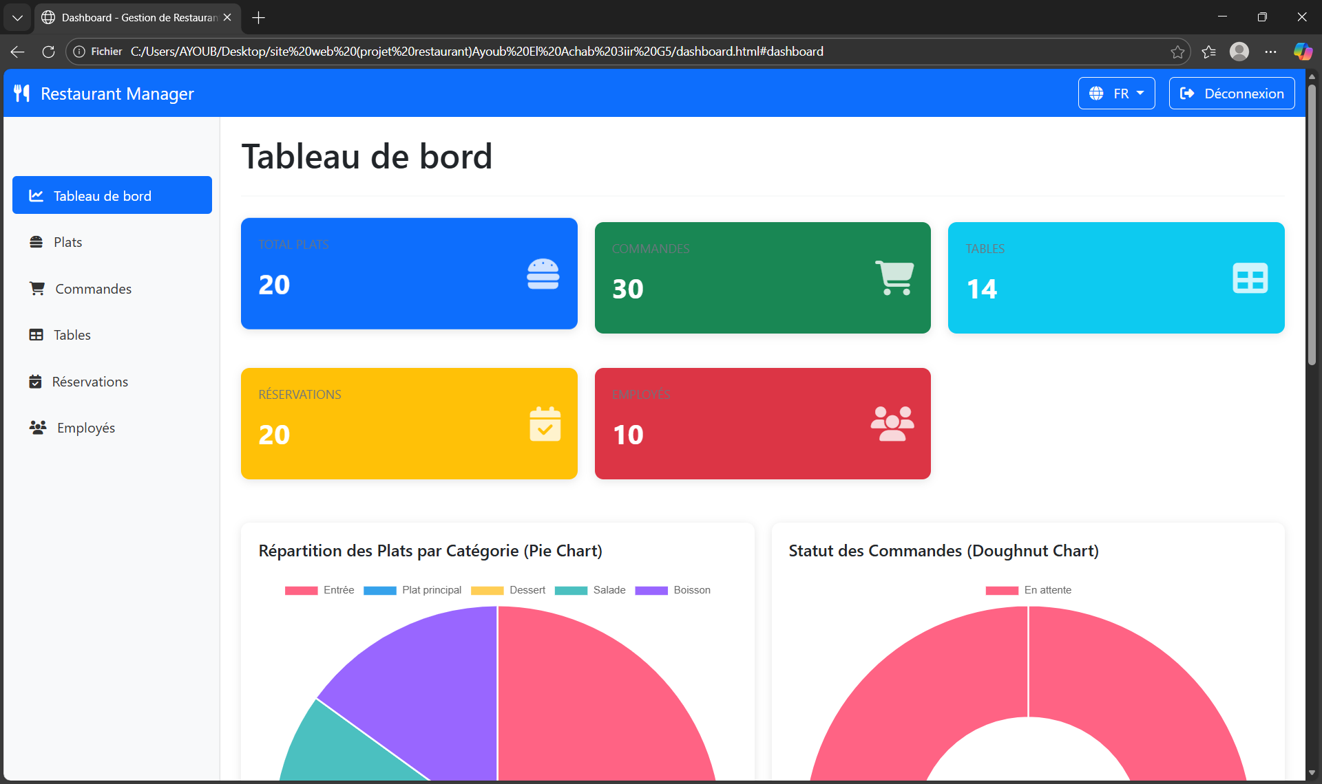

Slide 9
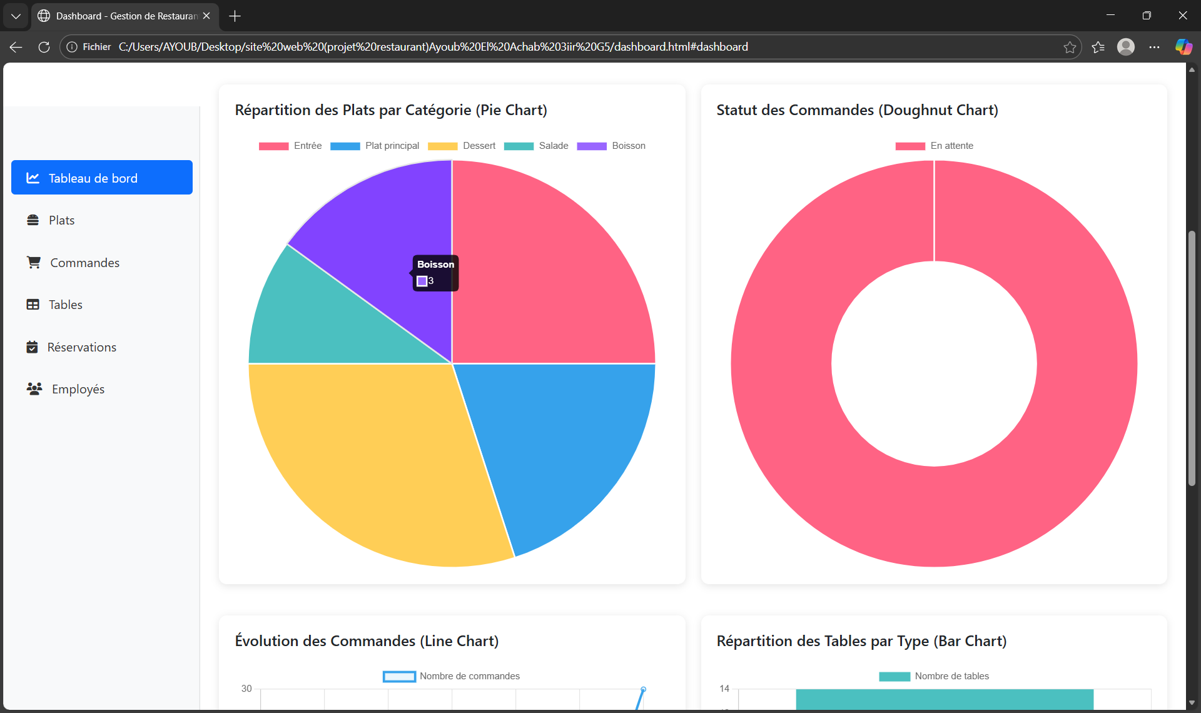
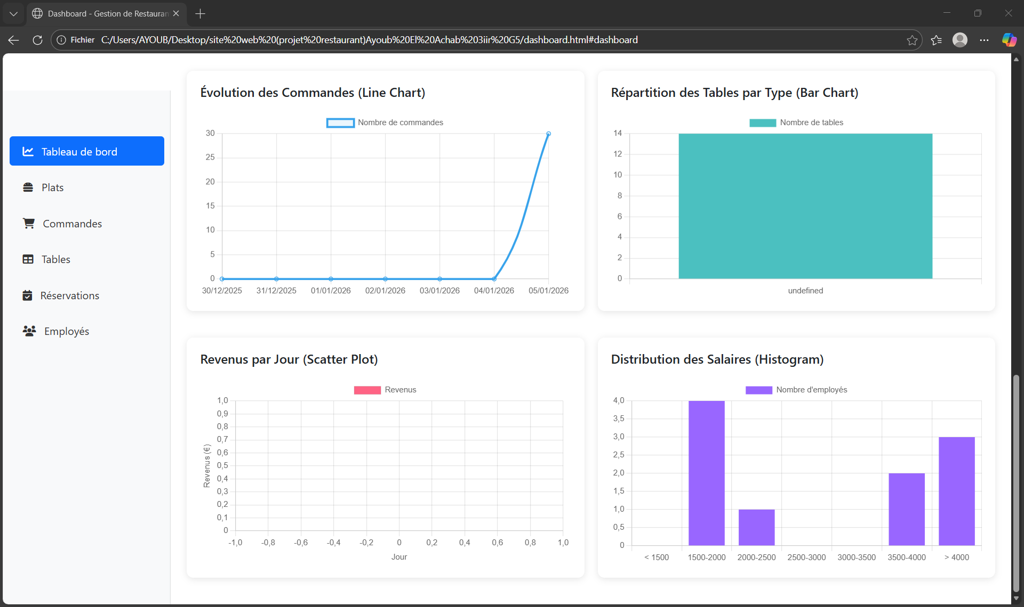
Démonstration tableau bord

Slide 10
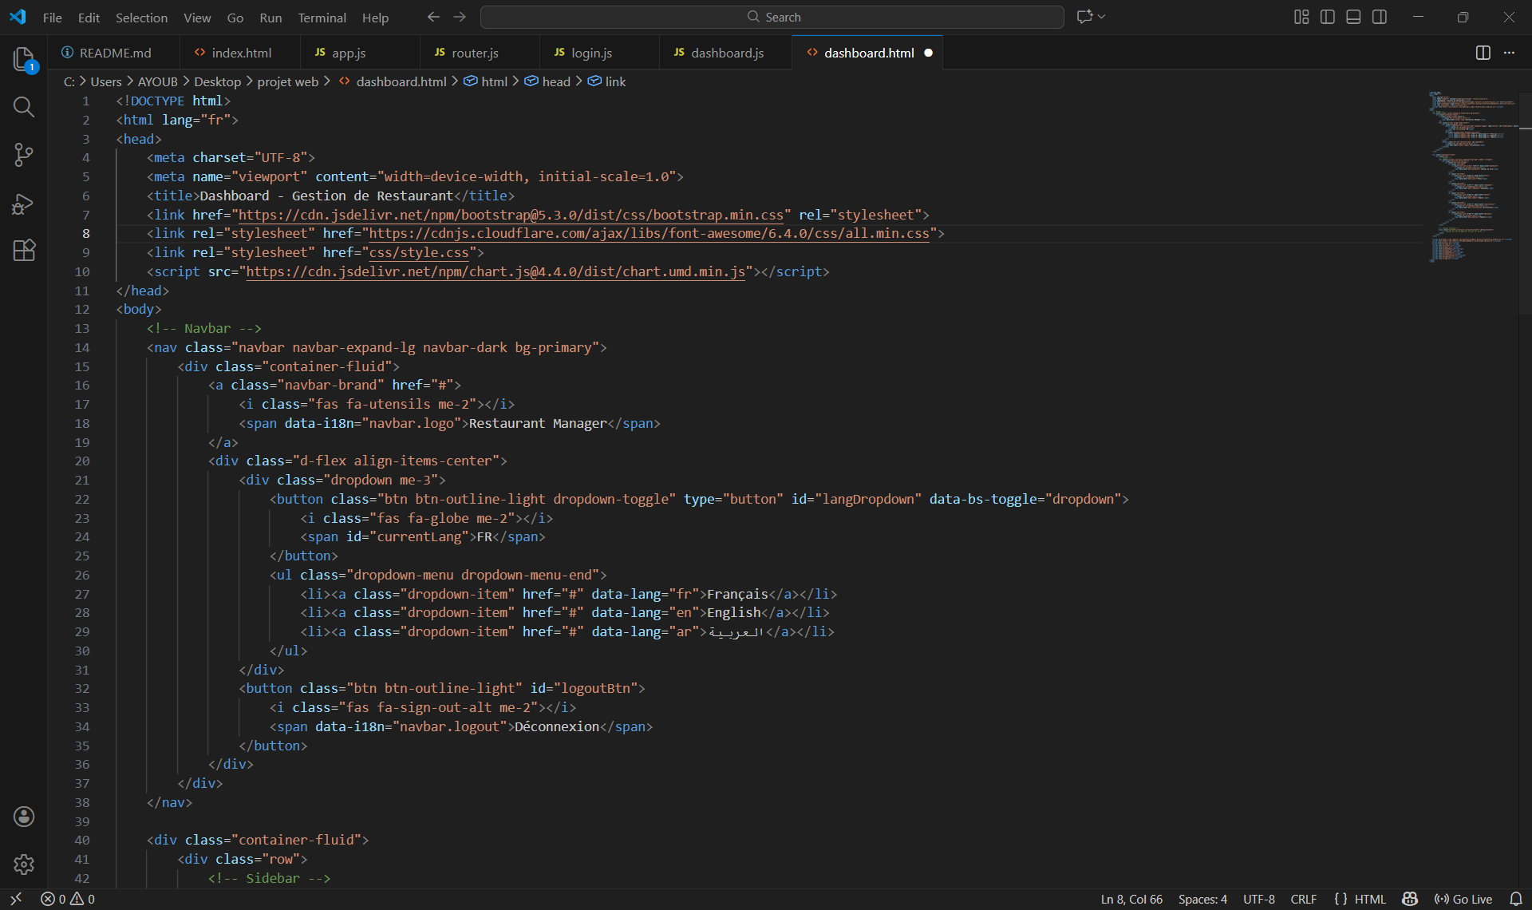
Importation des bibliothèque de chart,js

Slide 11
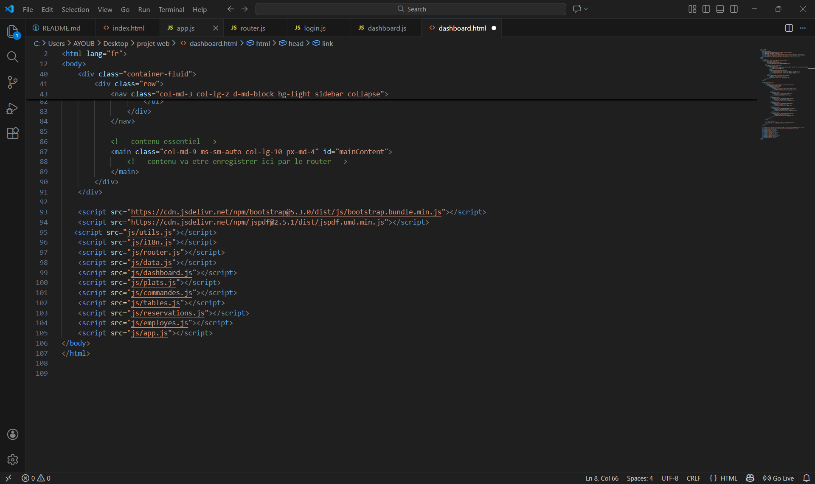
Importation des entites et du data du site pour l’utiliser dans les charts et les graphes

Slide 12
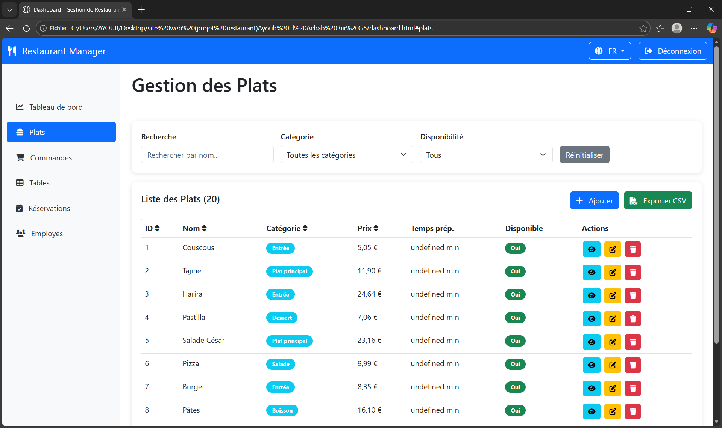

Slide 13
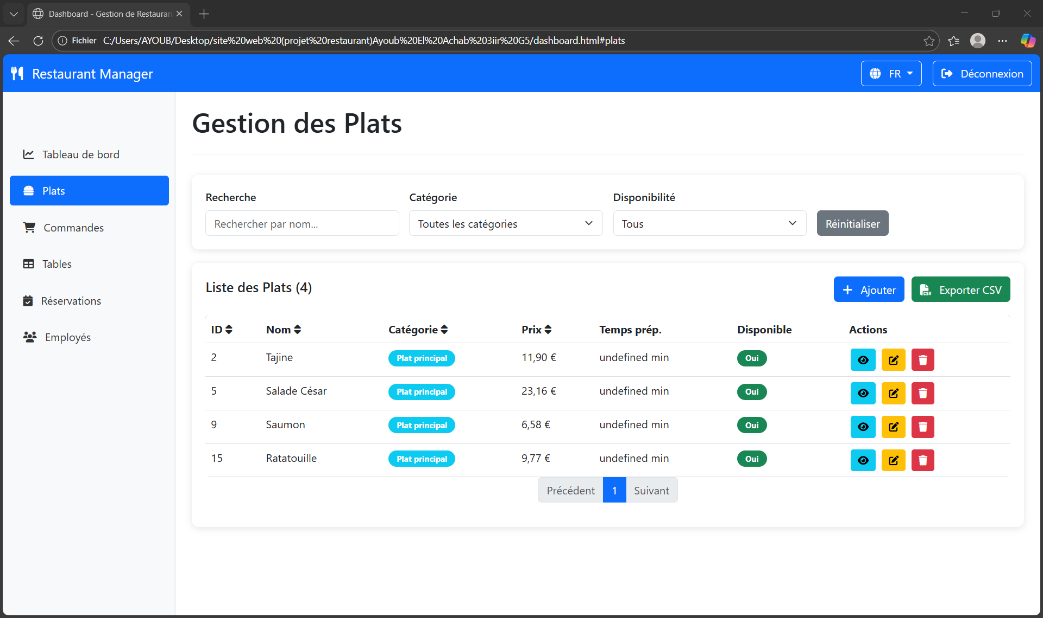
Le tri par catégorie (exemple catégorie plat principal)

Slide 14
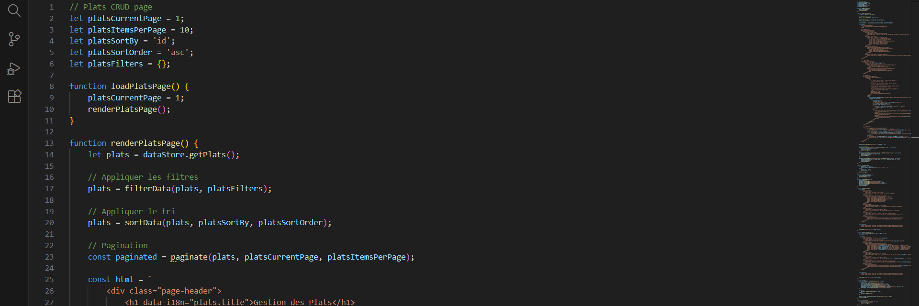
Le tri a l’aide des fonnctions en javascript comme filterdata(),et sortData()

Slide 15
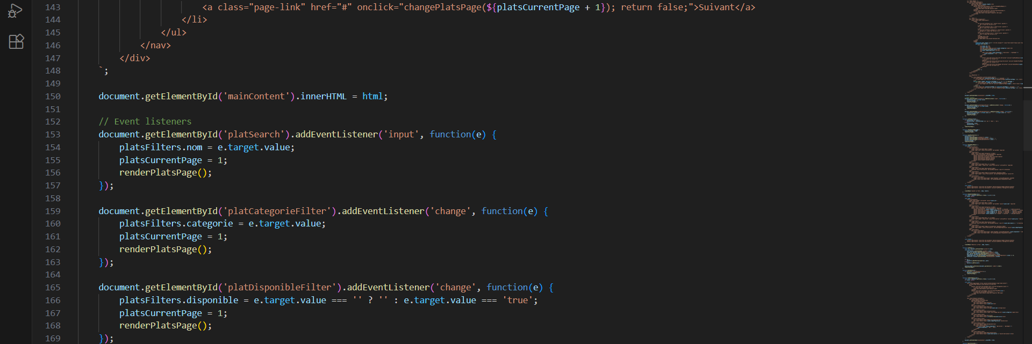
Récupération des données a l’aide des eventlisteners pour l’utiliser dans la recherche et le filtre

Slide 16
Gestion CRUD (5 Entités)
Entité | Fonctionnalités | Caractéristiques
Plats | Menu complet | Catégories, prix, disponibilité
Commandes | Suivi commandes | Statuts, paiements, détails
Tables | Gestion salles | Types, capacité, disponibilité
Réservations | Planning | Dates, clients, confirmation
Employés | Personnel | Rôles, horaires, salaires

Slide 17
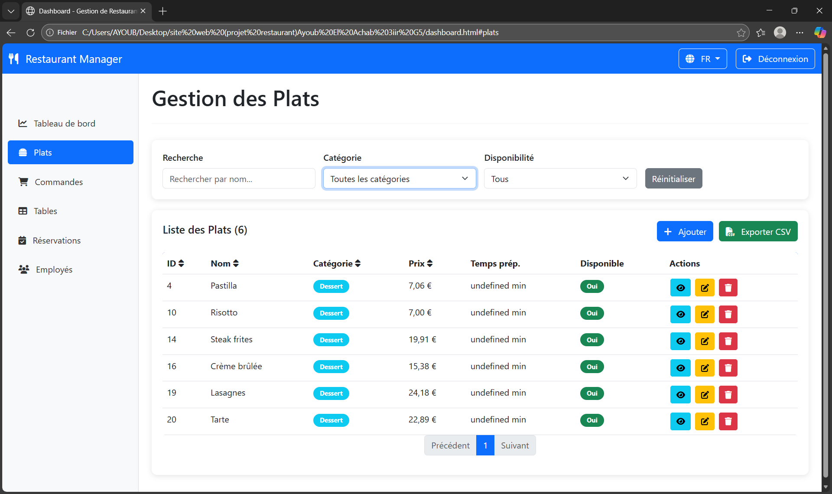
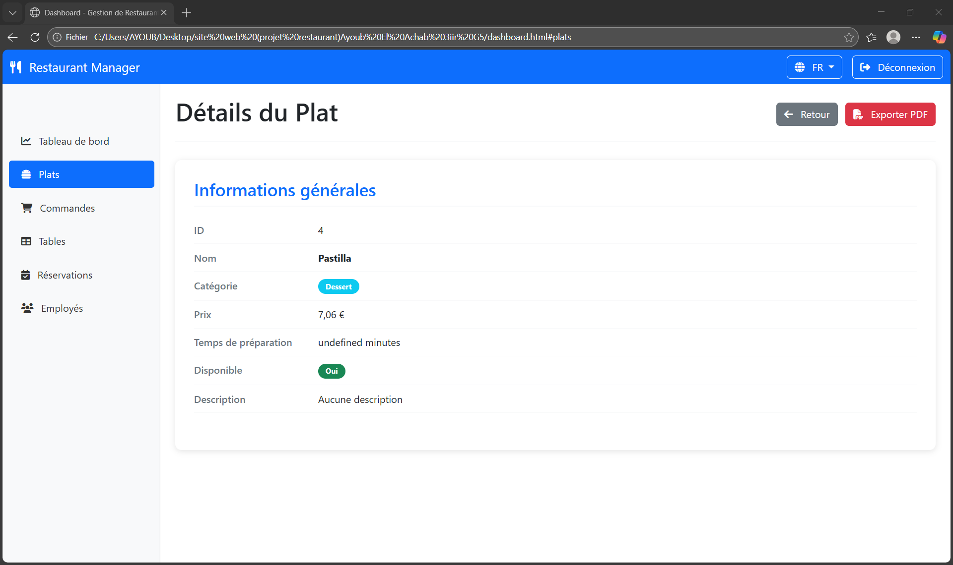
La fonnction afficher, apres cliquer sur l’icon la page detail plat s’affiche

Slide 18
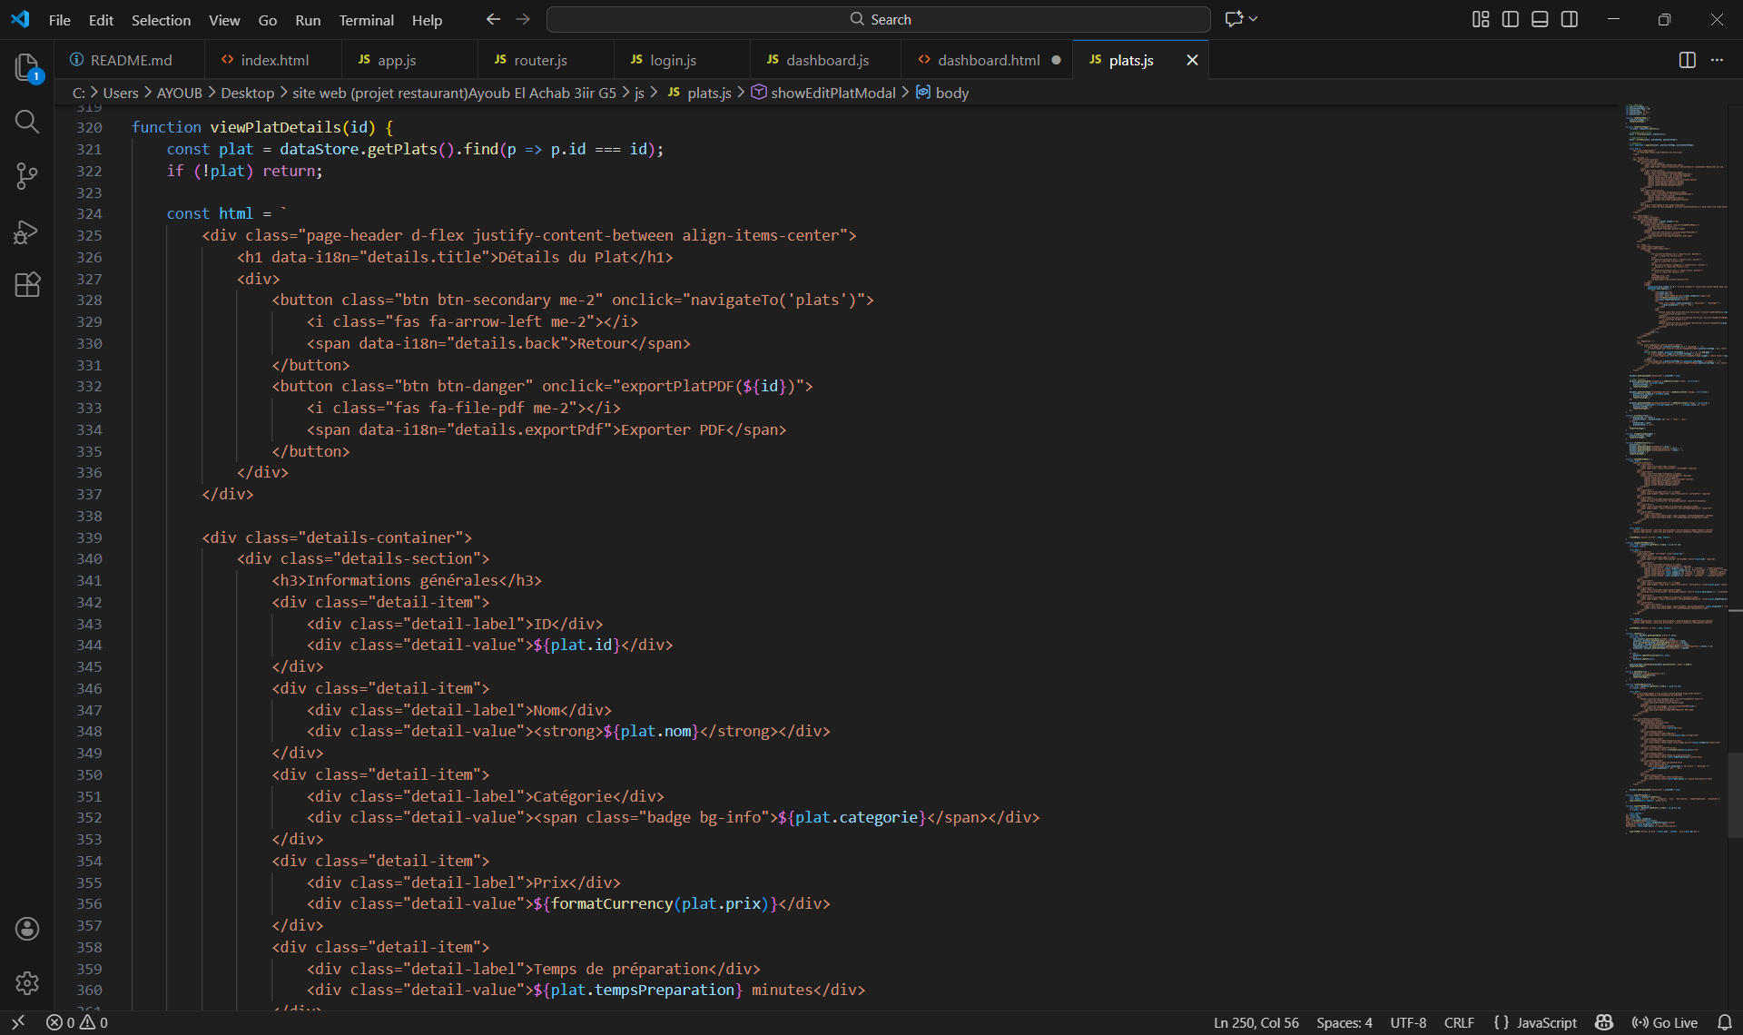

Slide 19
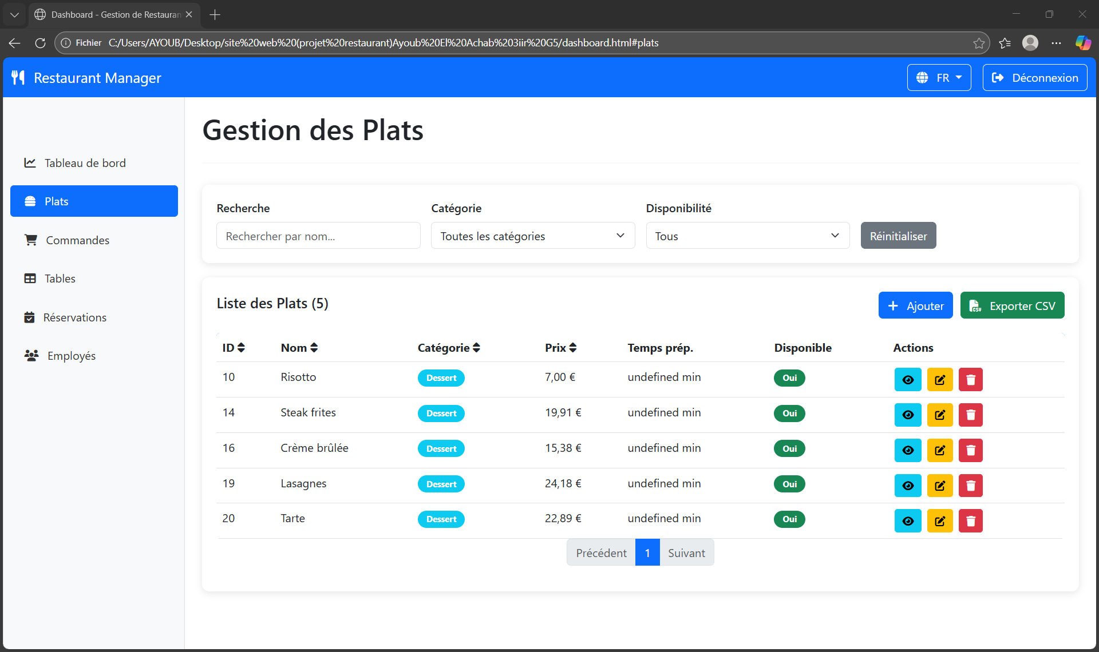
Fonction ajouter:onclique sur le bouton ajouter apres nouvelle page s’ouvre

Slide 20
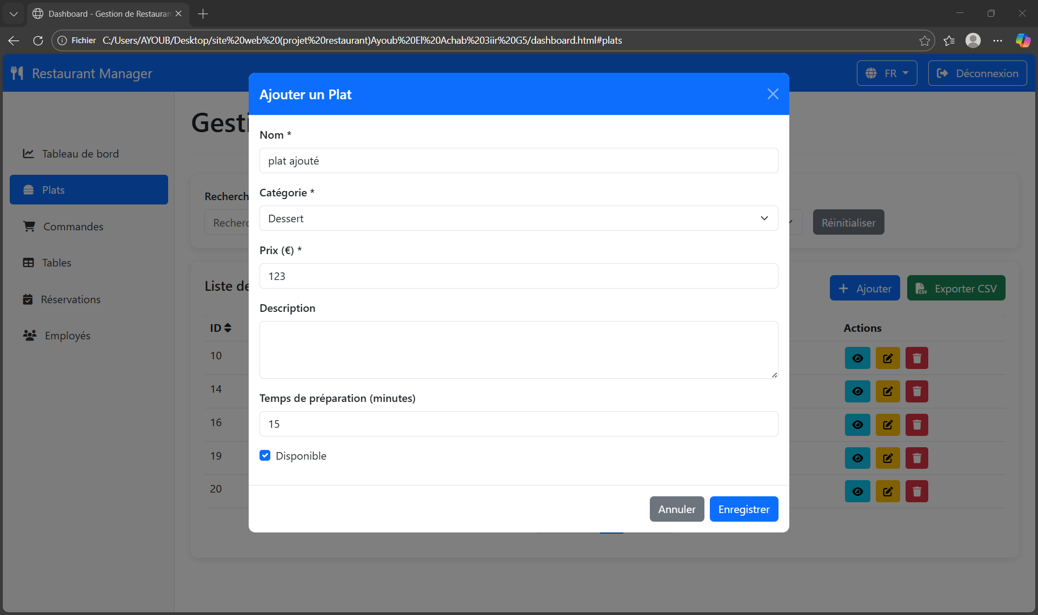
On remplis les informations

Slide 21
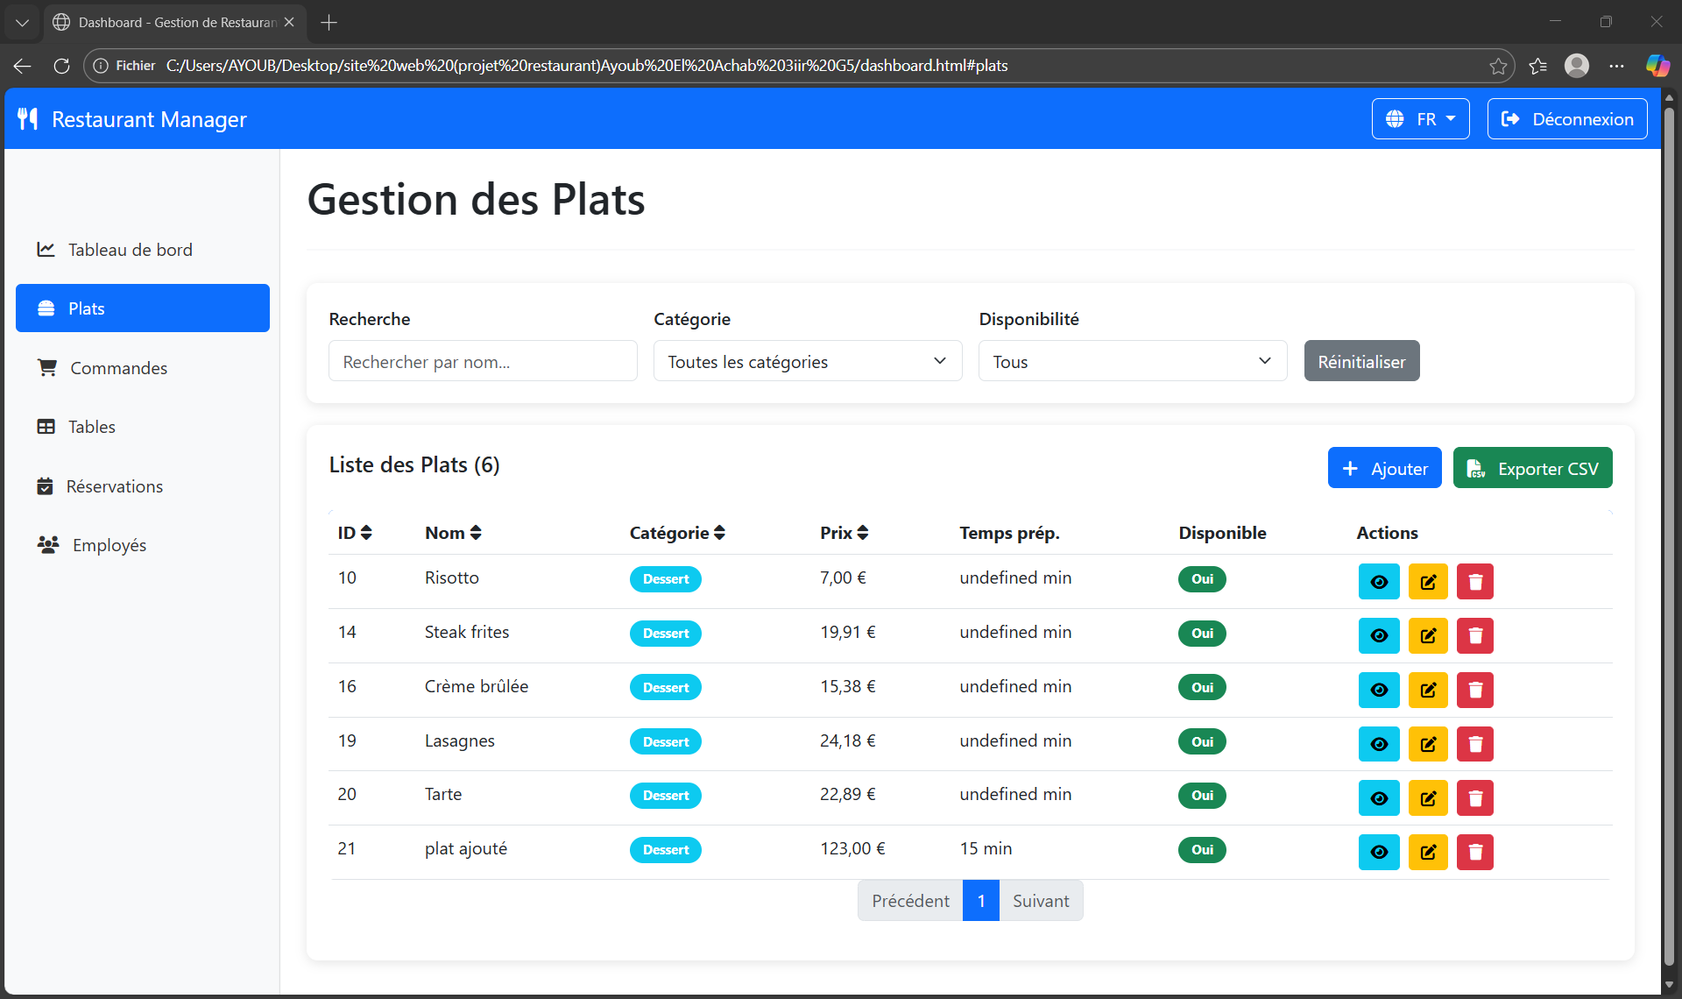
Le nouveau plat est ajoutée avec succès

Slide 22
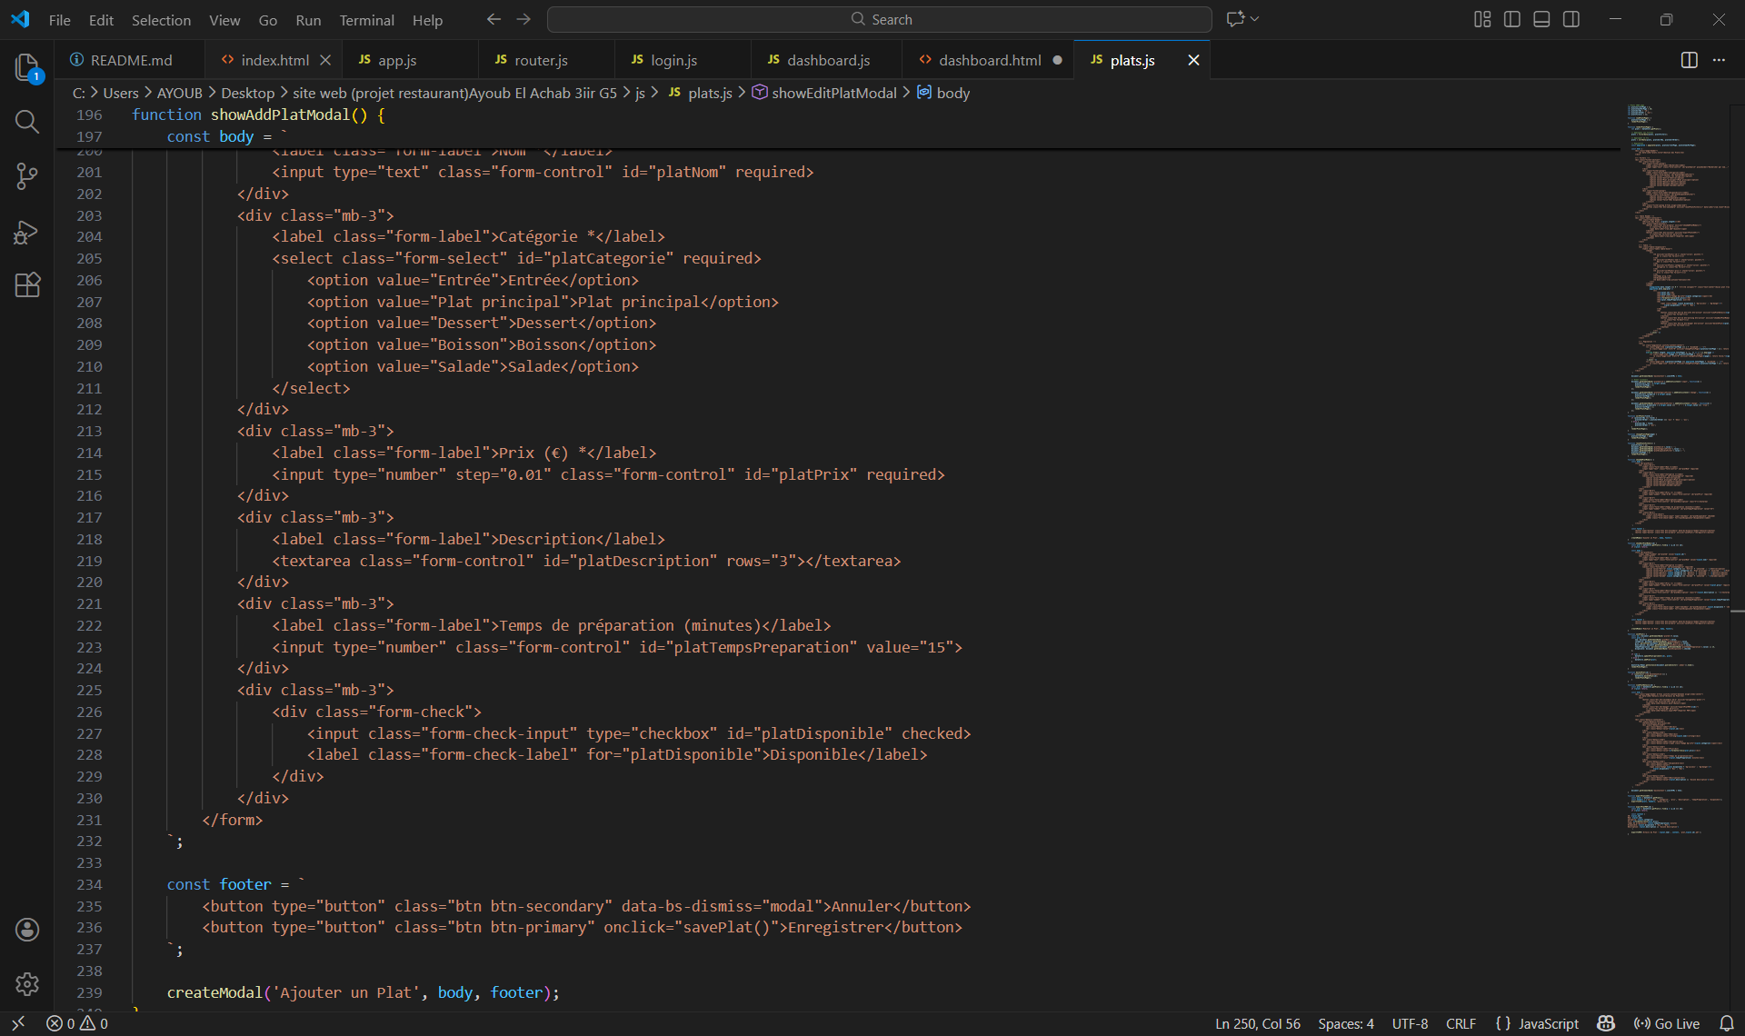

Slide 23
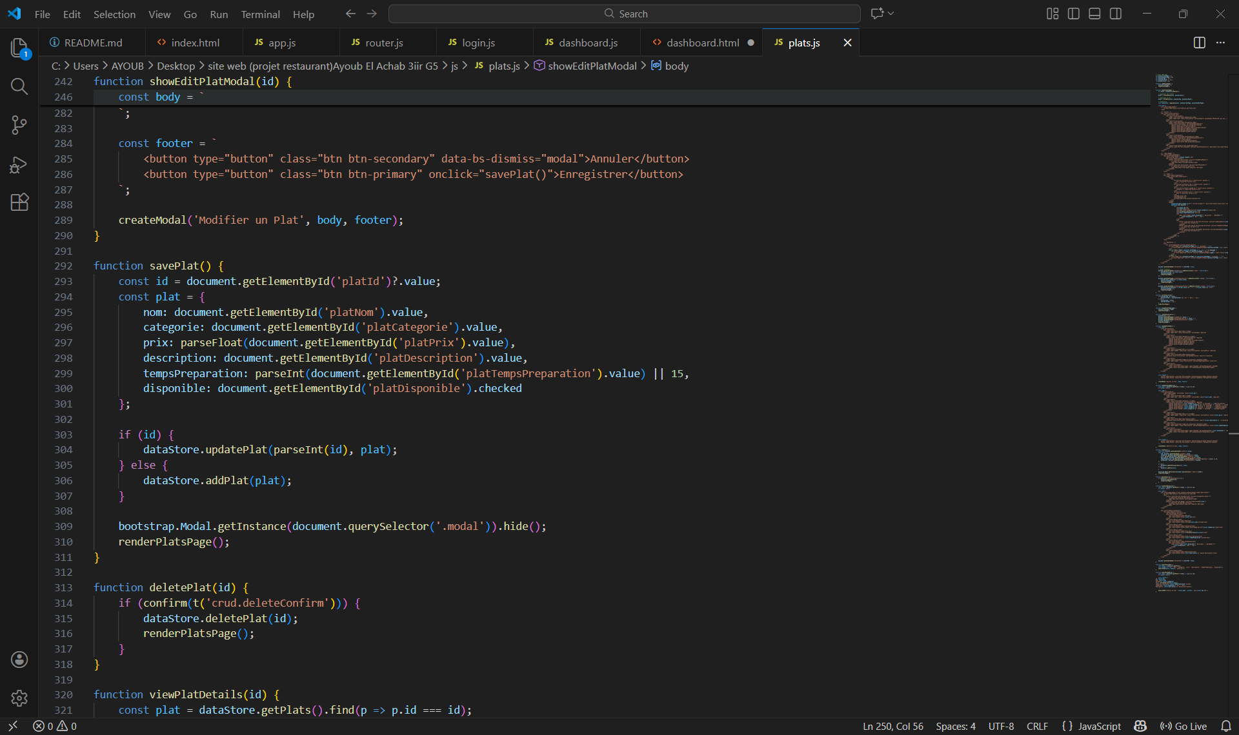
Sauvegarde des données (ajouter)

Slide 24
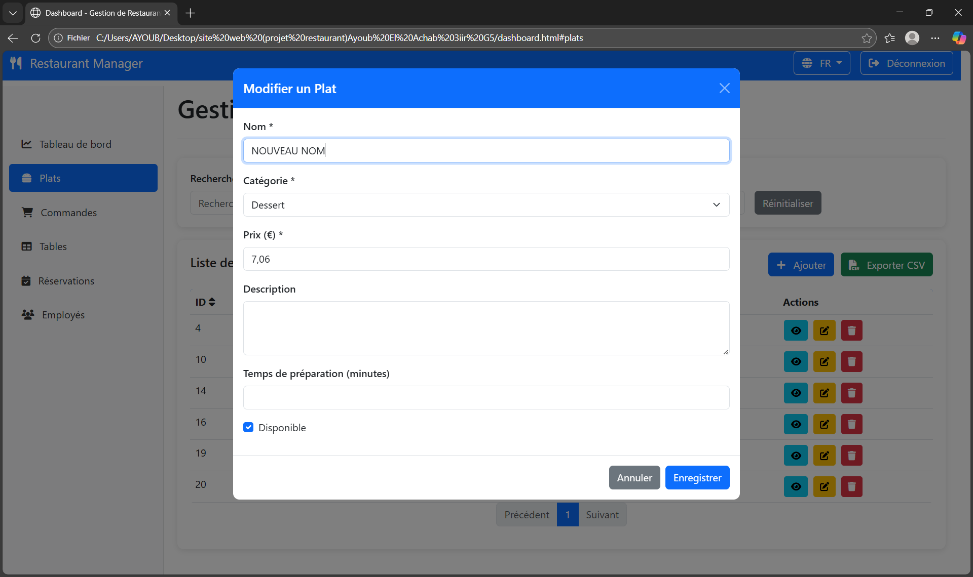
Fonction modifier (après avoir cliquer sur l’icon une nouvel page de modifier s’affiche)

Slide 25
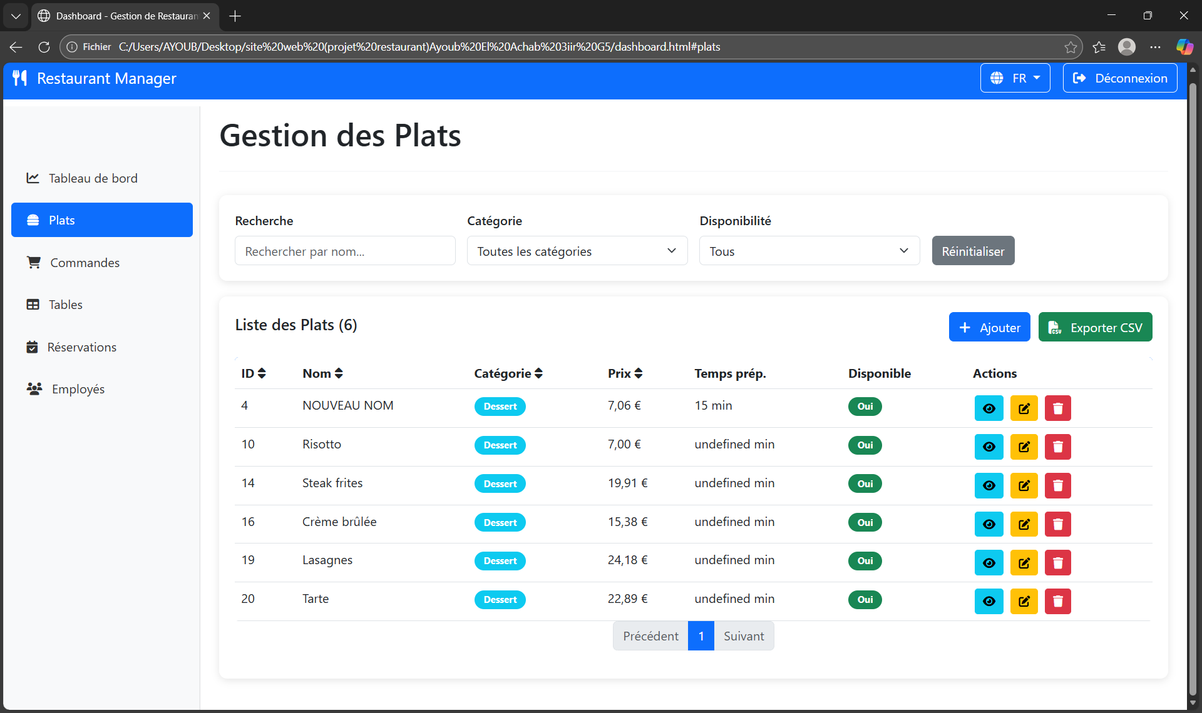
Fonction modifier(après remplir les information a modifier le nouveau nom du plat est mis a jour)

Slide 26
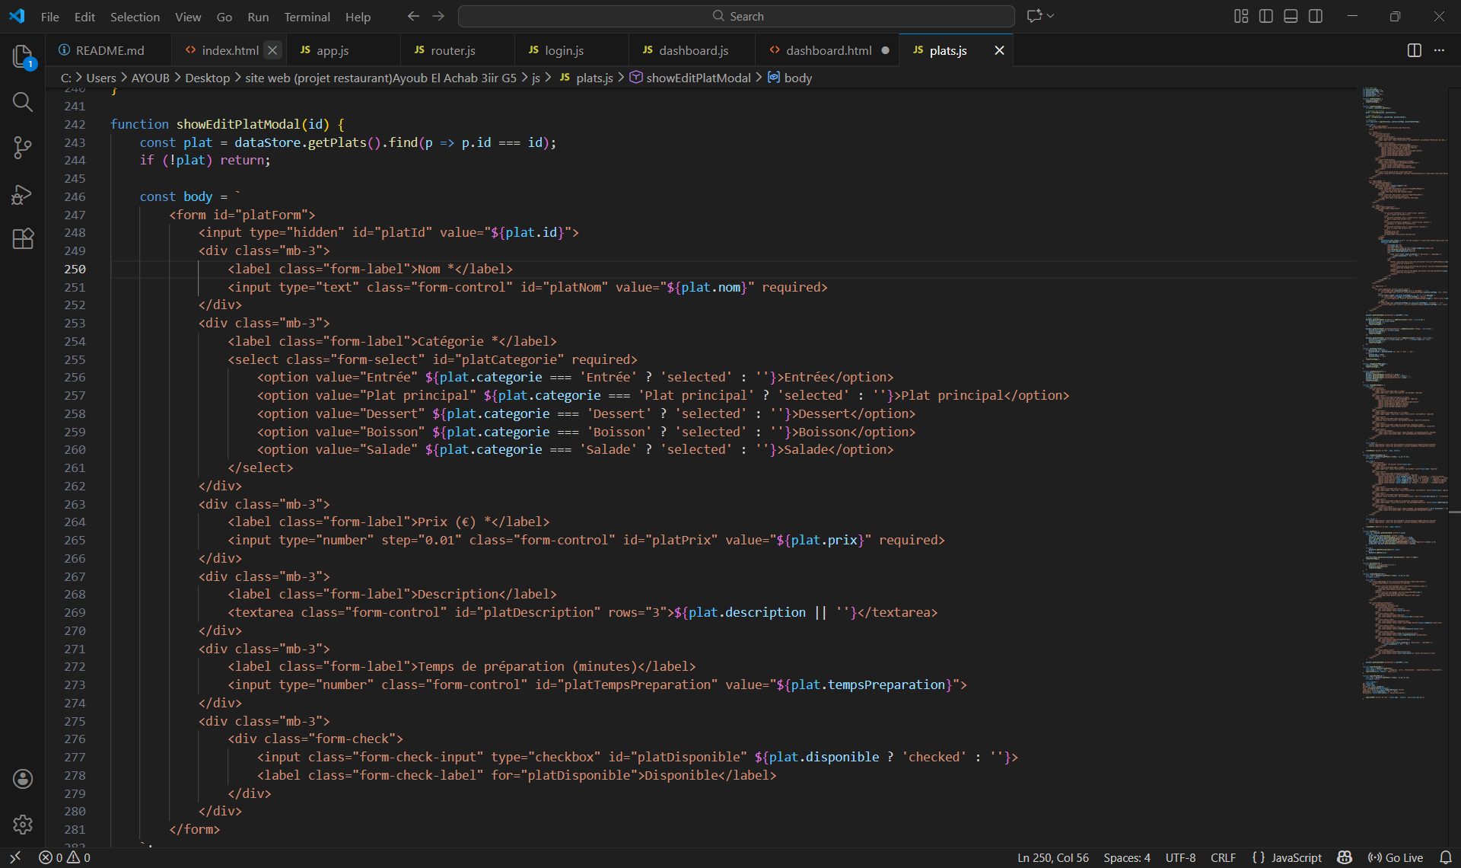
Partie de code de function modifier

Slide 27
La fonction supprimer(apprés avoir cliquer sur l’icon supprimer un pop-up s’affiche après confirmer le plat est supprimer avec succés

Slide 28
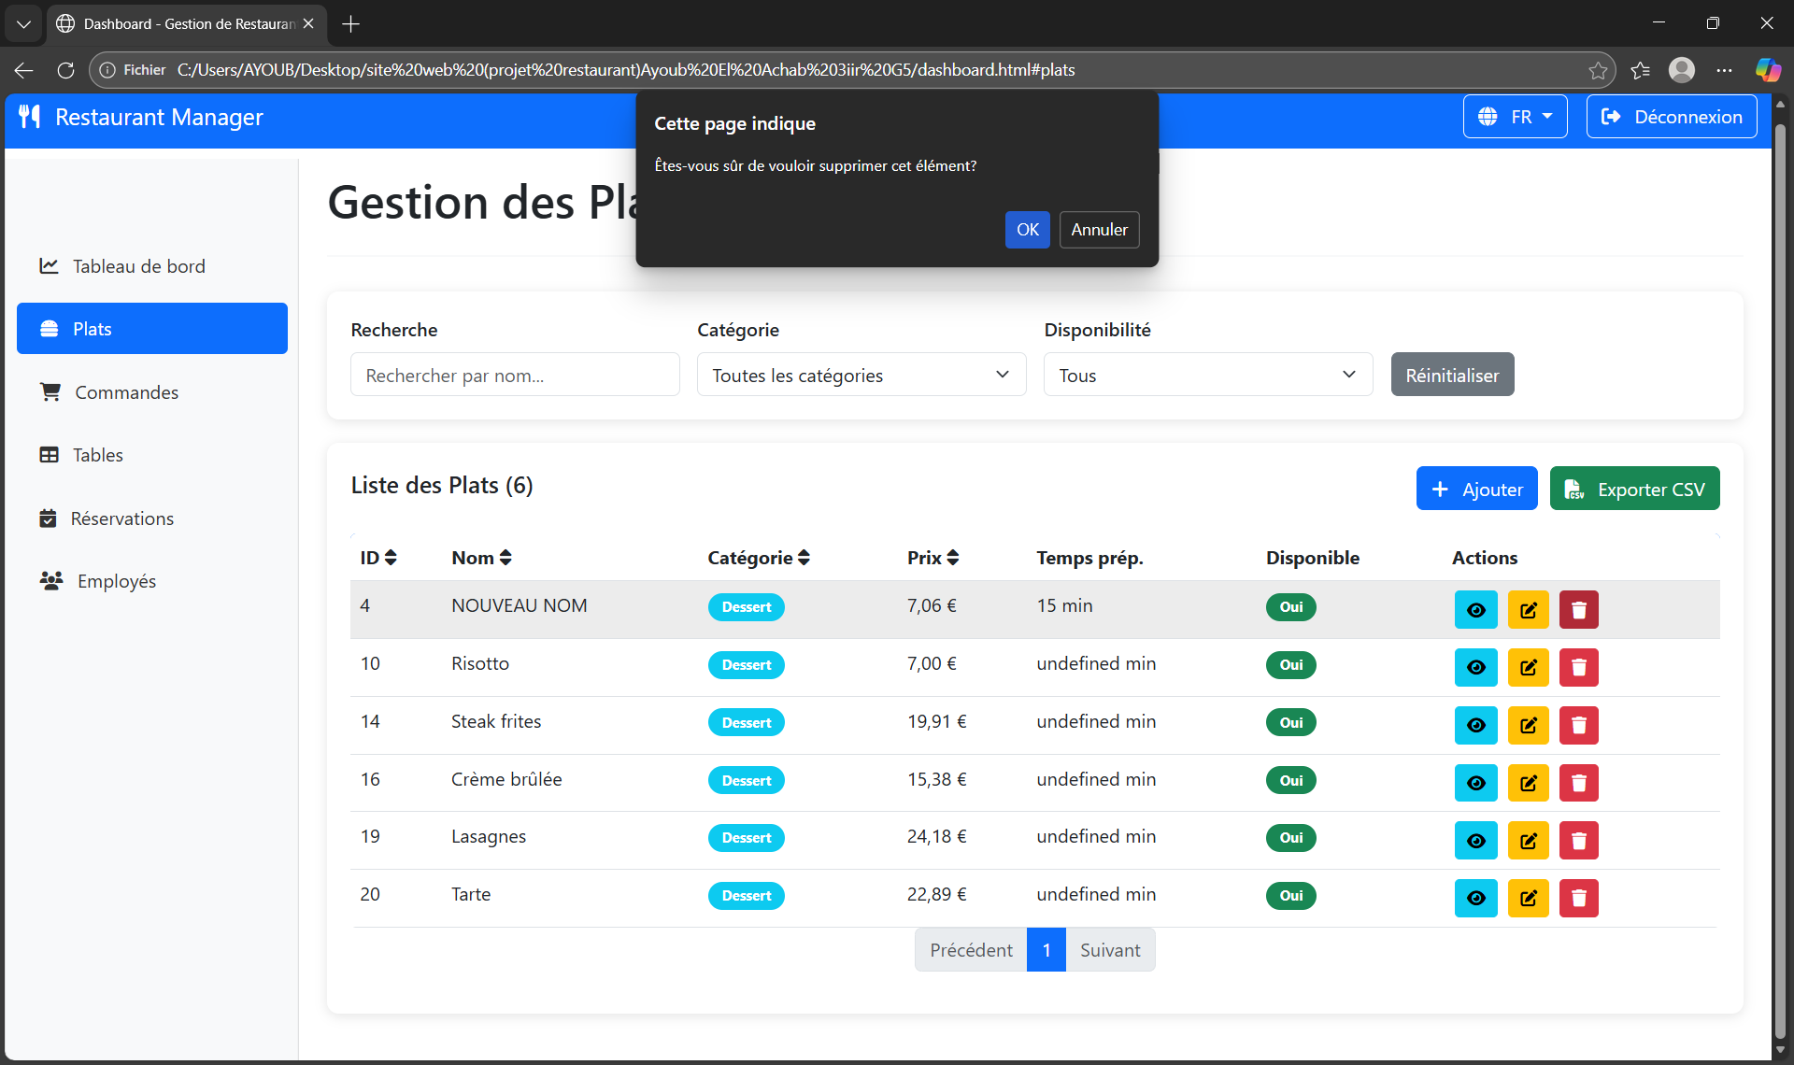

Slide 30
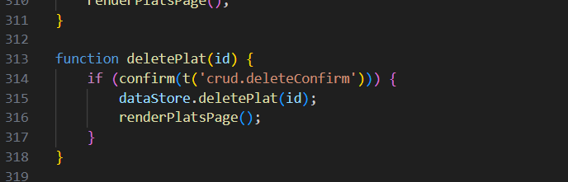
N,B: t('crud.deleteConfirm') ? t(‘crud,deleteConfirm’)C'est un système d'internationalisation de la bibliothèque (i18n) pour la géneration et la traduction automatique du message de la sûppression

Slide 31
Les différents fonctions crud utiliser dans le code source
Opération | Fonction | Icone | Action
Create | showAddPlatModal() → savePlat() | ➕ | Ajouter
Read | renderPlatsPage() → viewPlatDetails() | 👁️ | Consulter/ Afficher
Update | showEditPlatModal() → savePlat() | ✏️ | Modifier
Delete | deletePlat() | 🗑️ | Supprimer

Slide 32
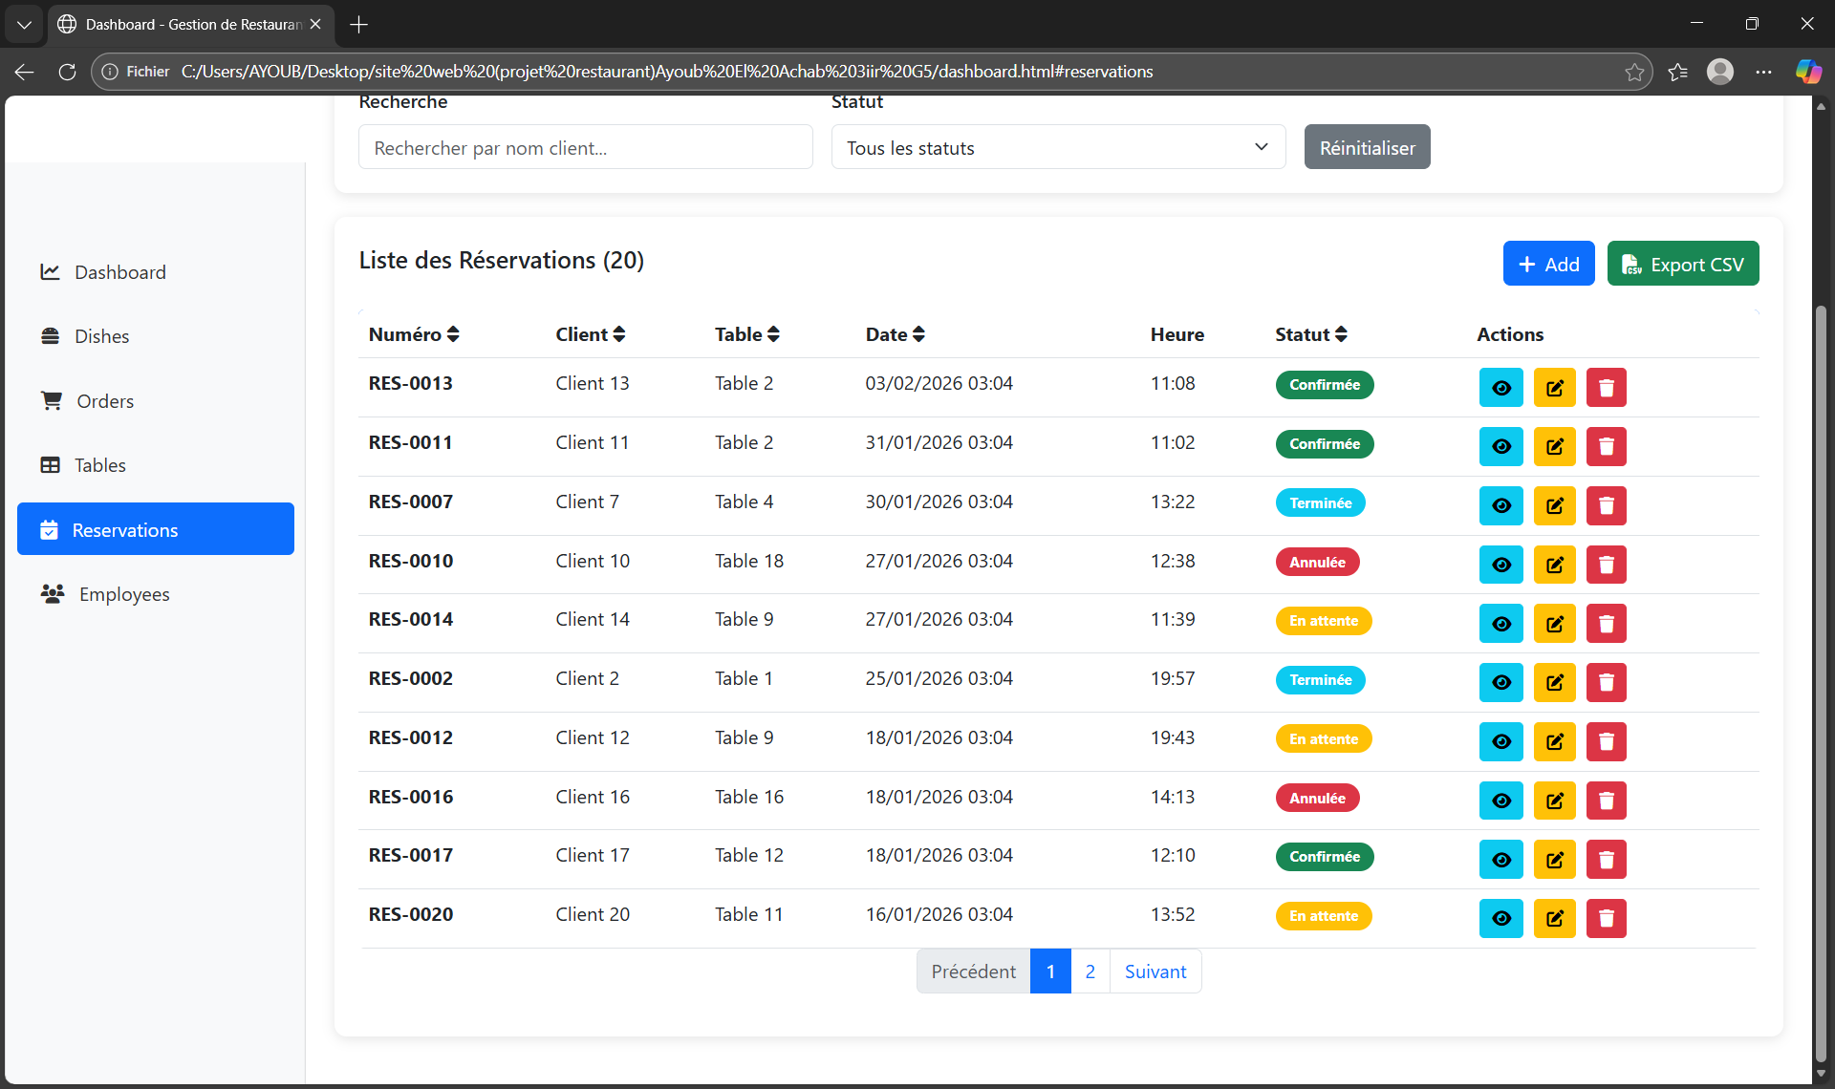
La pagination

Slide 33
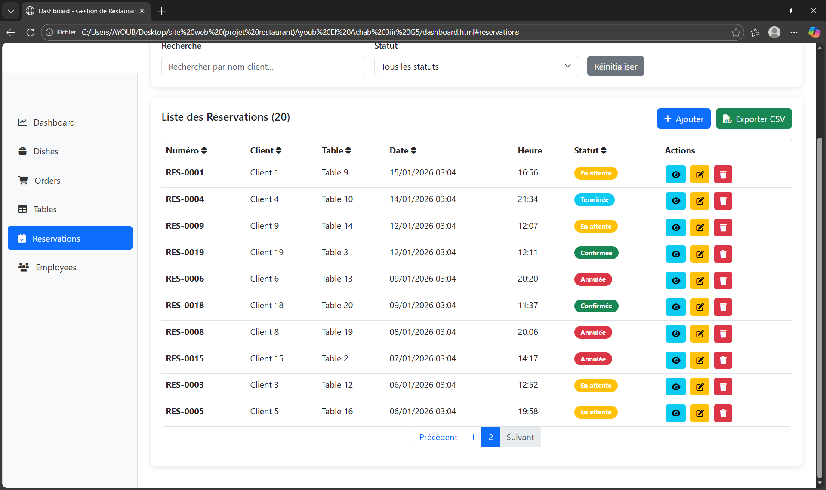

Slide 34
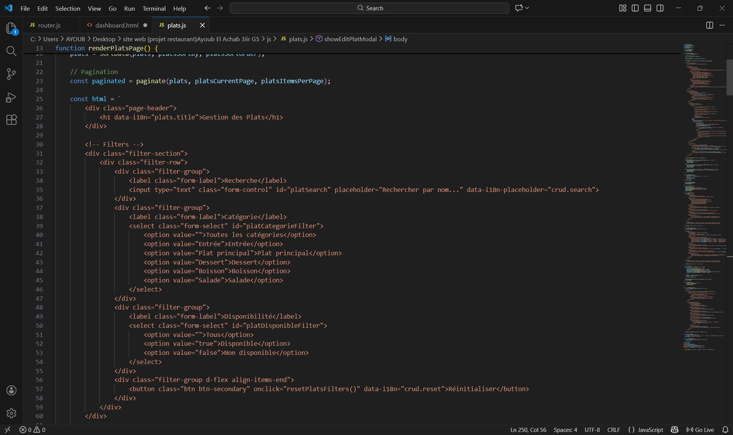

Slide 35

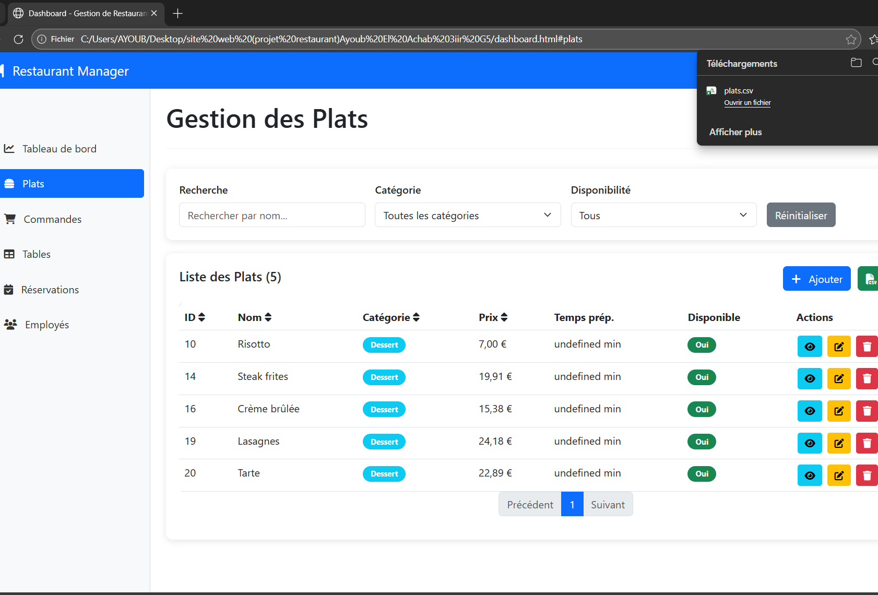
Apres cliquer sur le bouton exporter csv le teléchargement du fichier,csv se lance

Slide 36
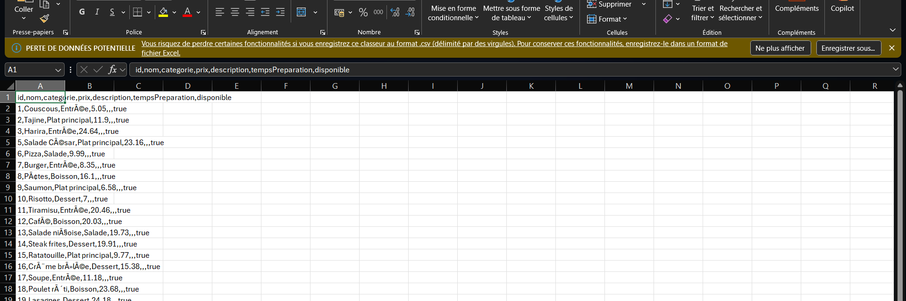
Voici le fichier excel avec les données

Slide 37
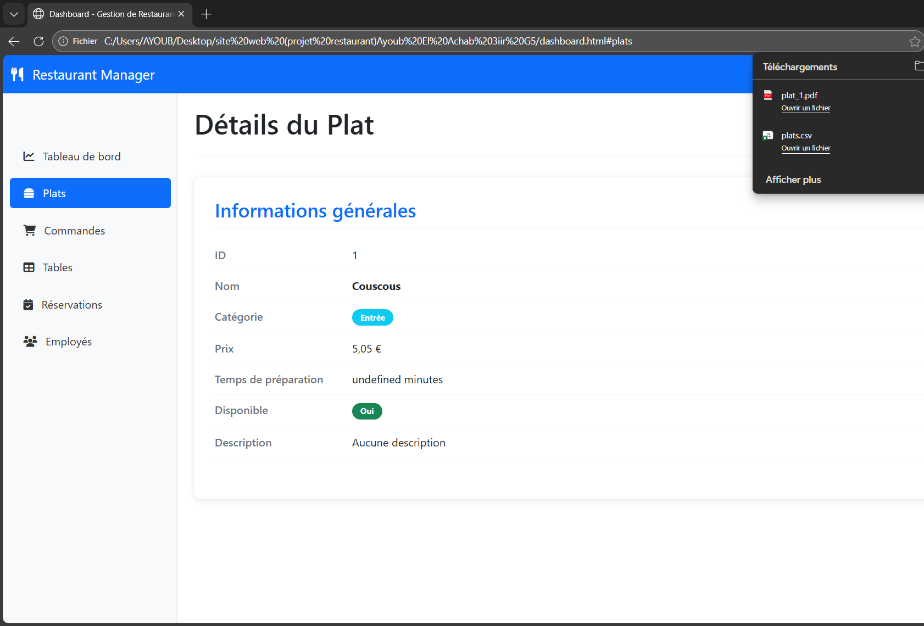
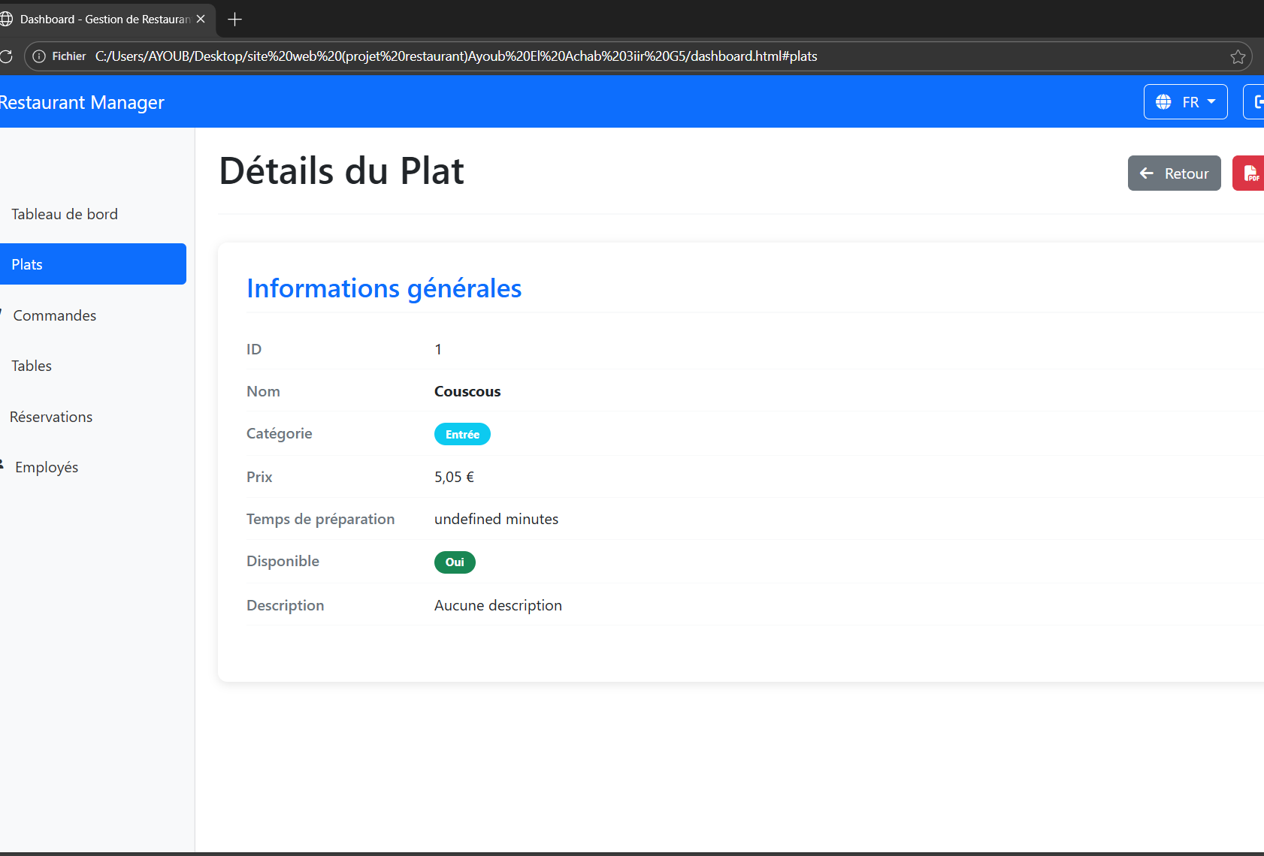
Apres cliquer sur le bouton exporter pdf, le teléchargement du fichier pdf se lance

Slide 38
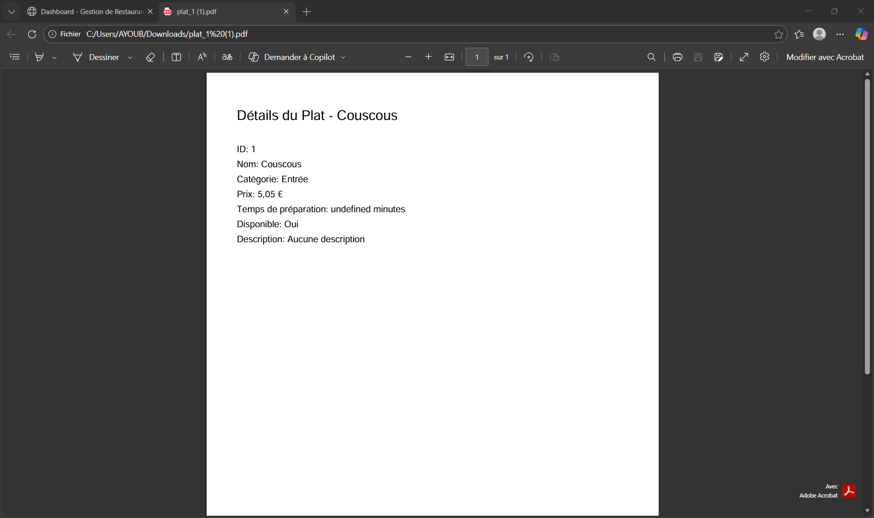
Voici le fichier pdf avec les données

Slide 39
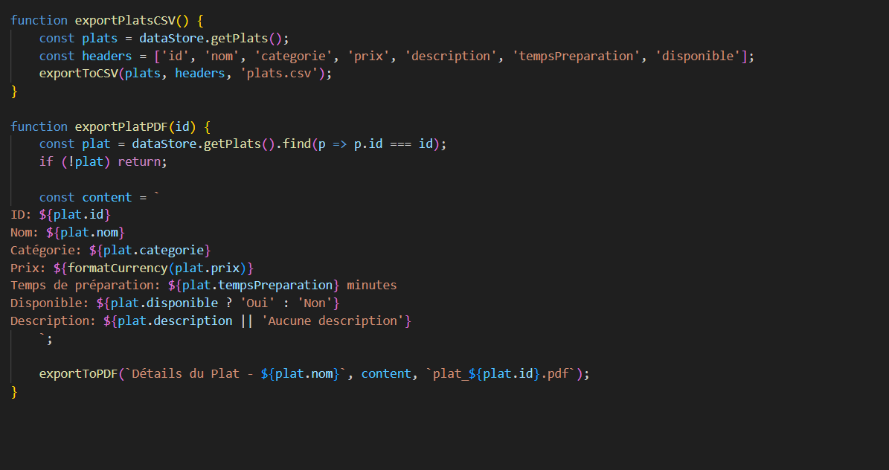

Slide 40
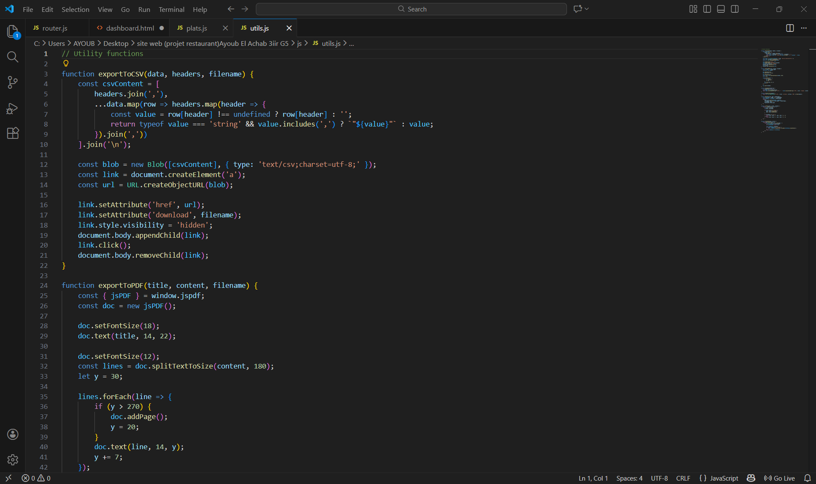
A l’aide du bibliothèque jsPDF et des fonctions comme exportTOCSV();

Slide 41
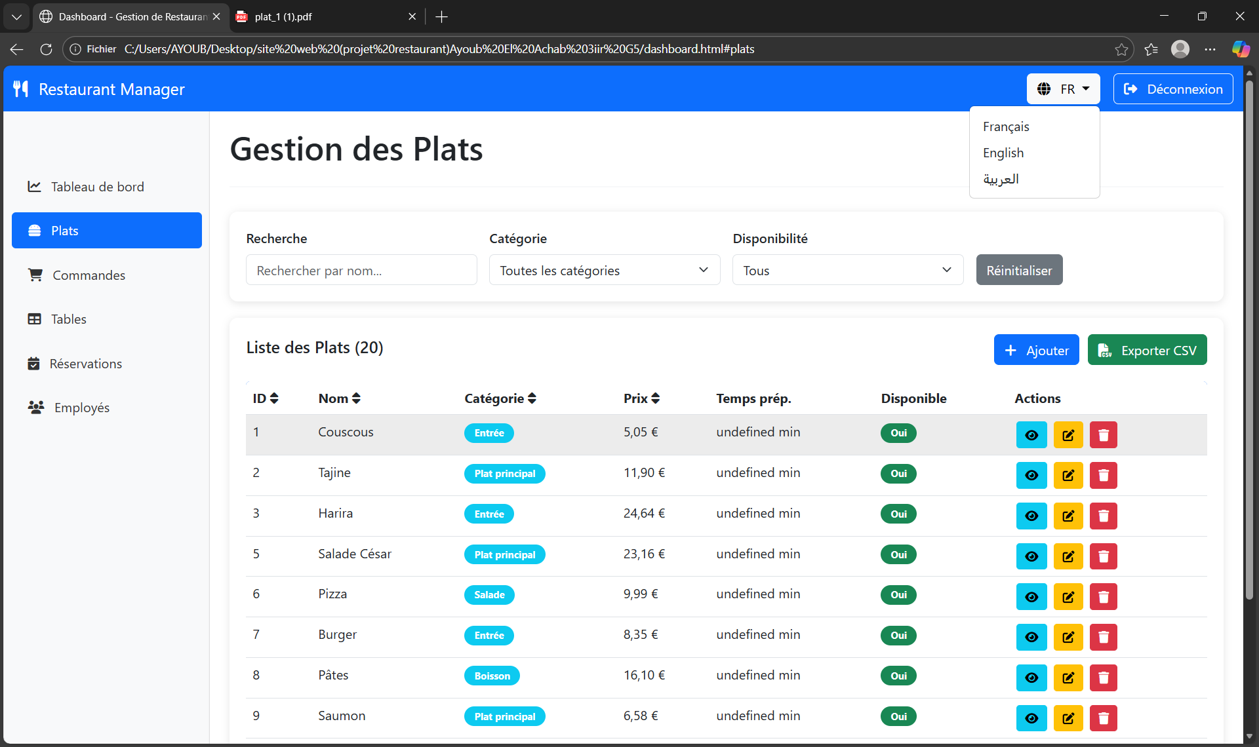
après choisir la langue voici La traduction du page web,

Slide 42
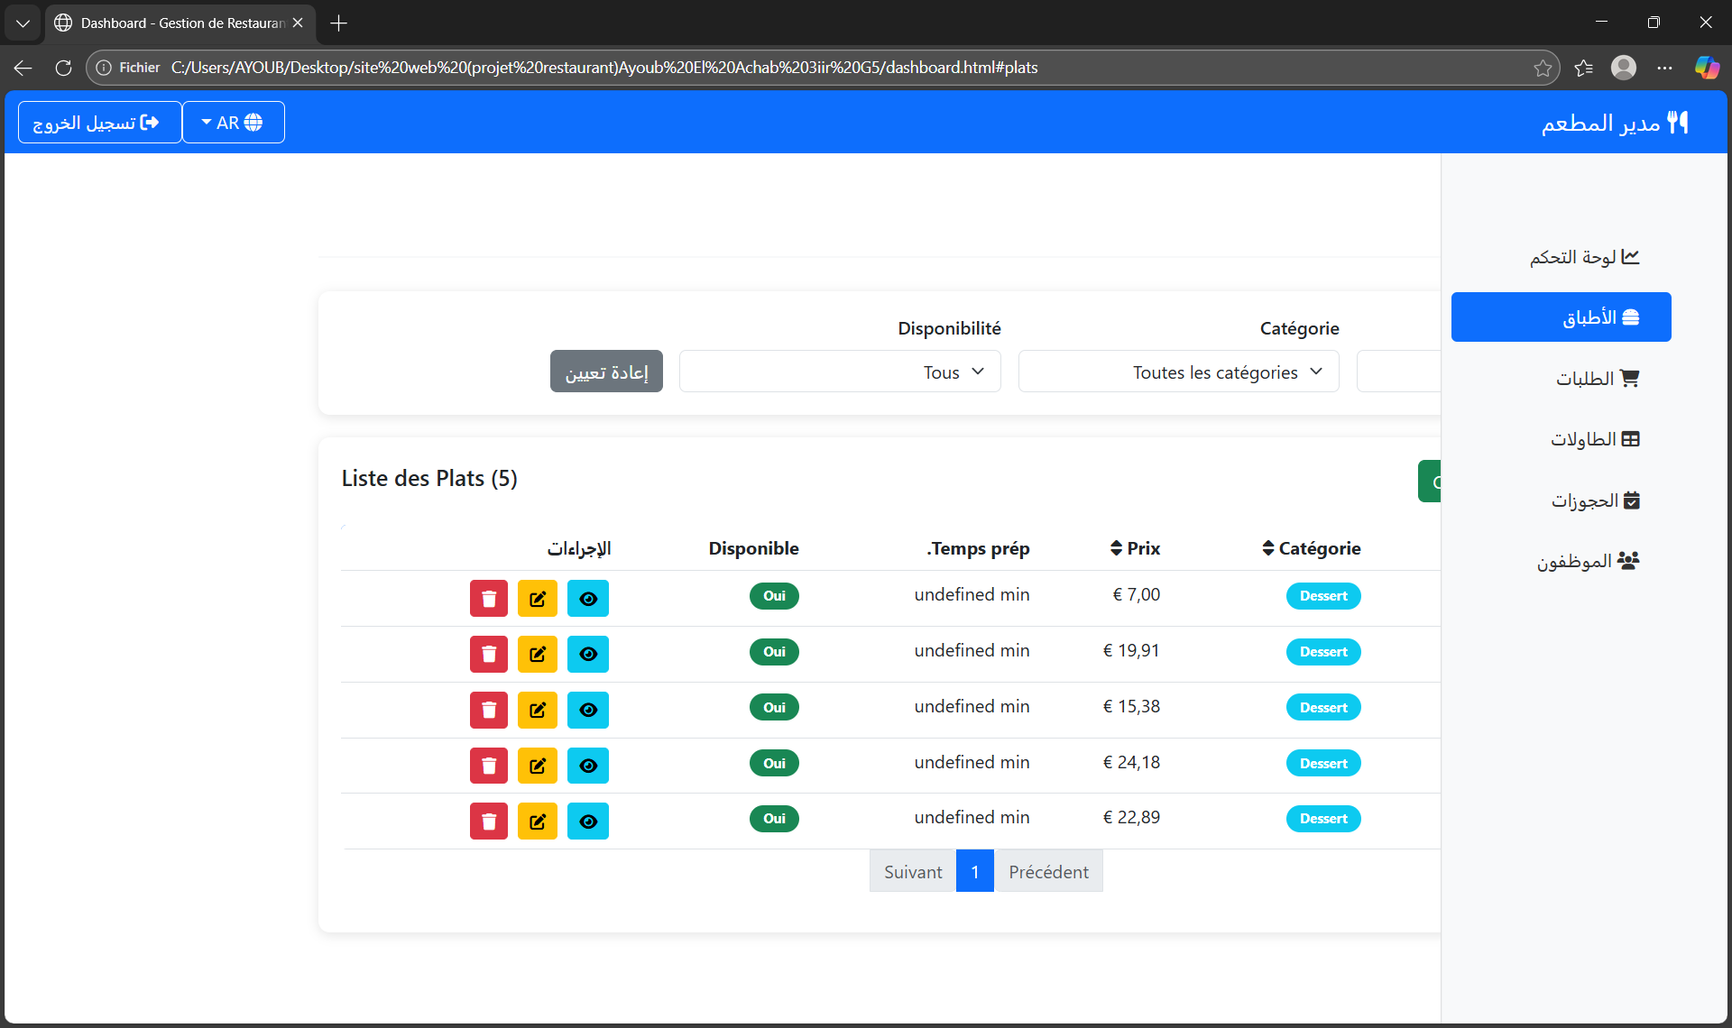
La traduction en arabe

Slide 43
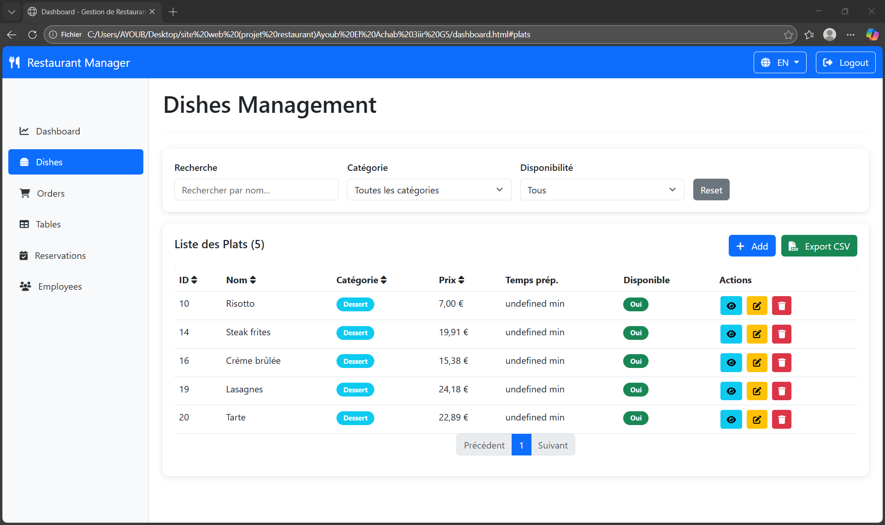
La traduction en anglais

Slide 44
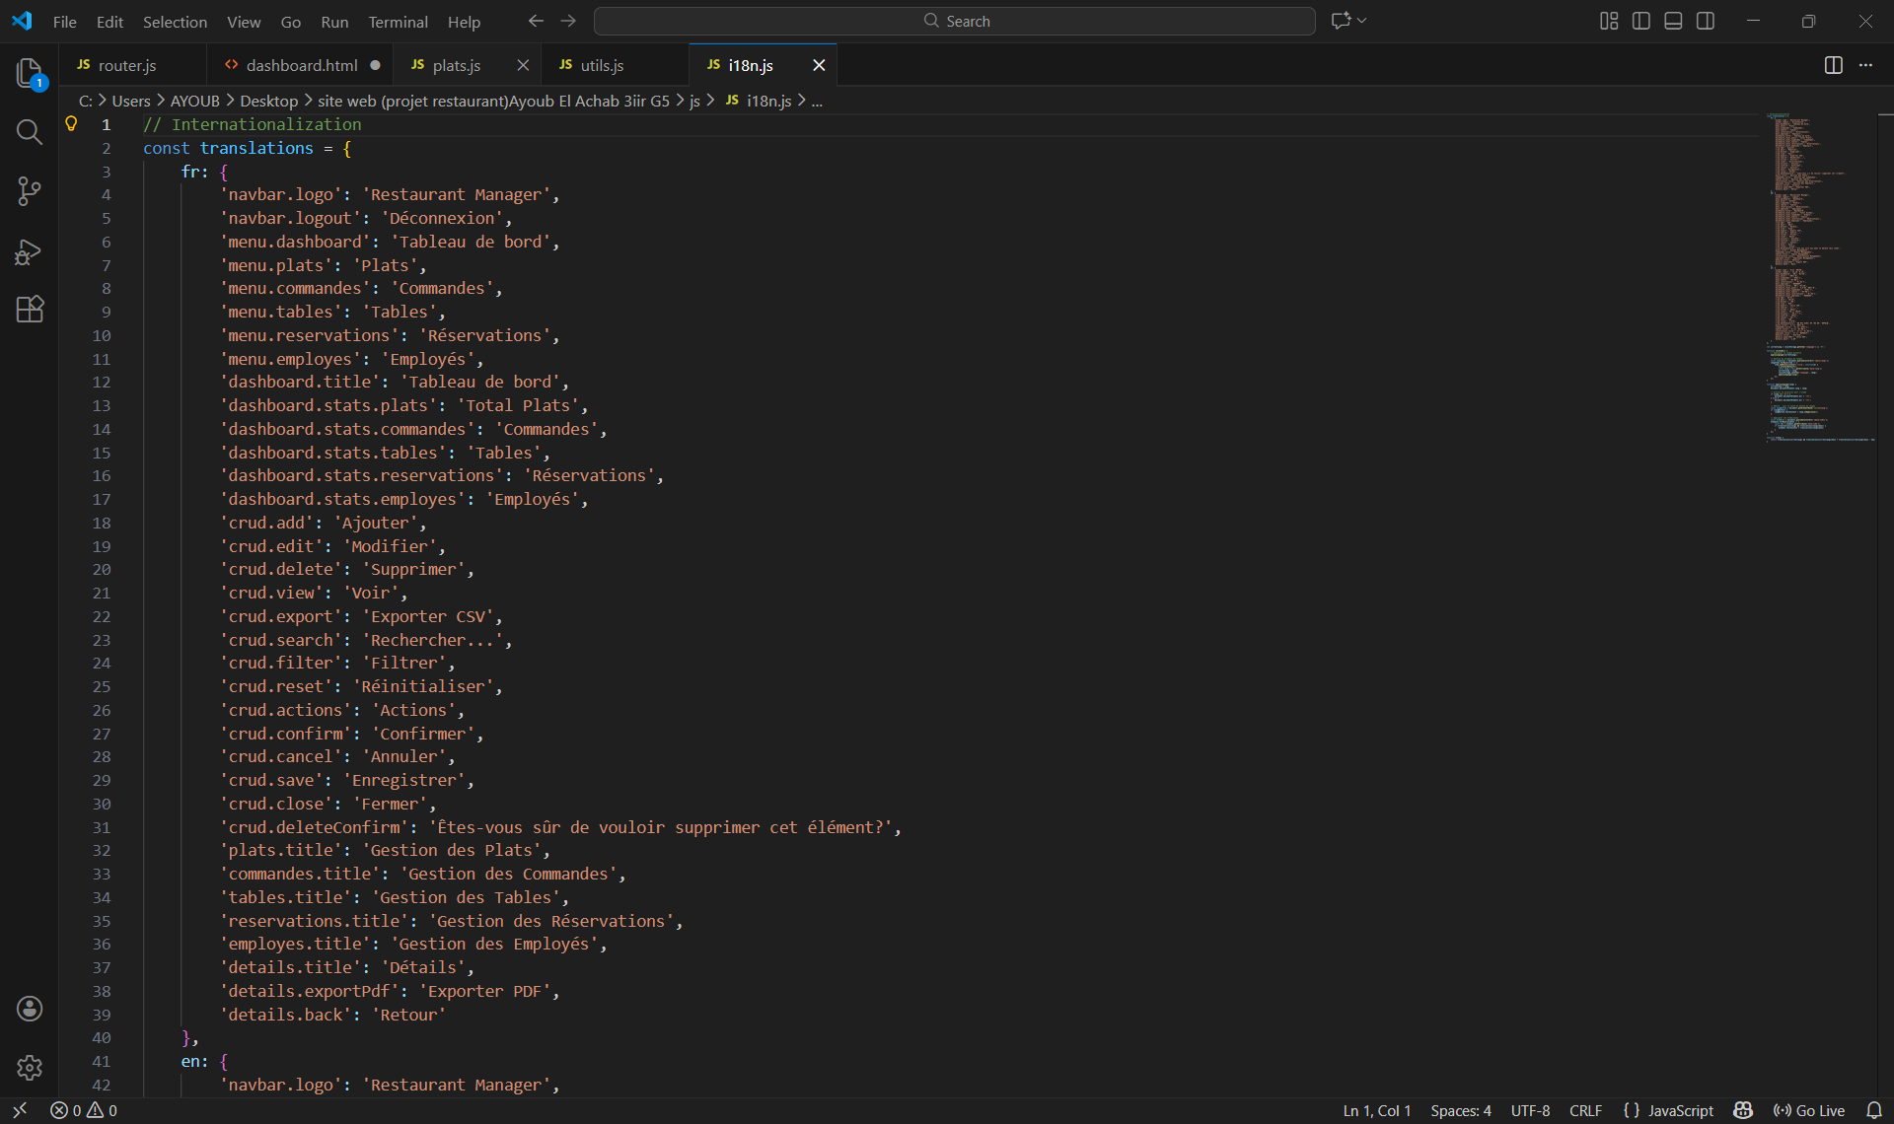
La bibliothèque de traduction i18n

Slide 45
Voici le lien enligne du site web hébergé par GitHub
https://ayoubglory.github.io/projet-web/

Slide 46
Conclusion
Ce projet m'a permis de consolider mes compétences en développement web frontend tout en découvrant l'importance d’usage des bibliothéque. J'ai notamment appris à :
Maîtriser des bibliothèques modernes (Bootstrap, Chart.js, jsPDF) malgré leur courbe d'apprentissage initiale
Gérer un projet complet du design à la mise en production
Résoudre des problèmes complexes sans dépendre de frameworks lourds
J’ai démontré qu'avec du JavaScript Vanilla et une architecture solide, on peut créer une application professionnelle complète sans frameworks.
Les Réalisations :
Authentification sécurisée,Dashboard avec 6 graphiques interactifs ,5 entités CRUD complètes (Plats, Commandes, Tables, Réservations, Employés), Internationalisation FR/EN/AR, Exports CSV et PDF

Slide 47
Merci pour votre attention!

